Slide 1
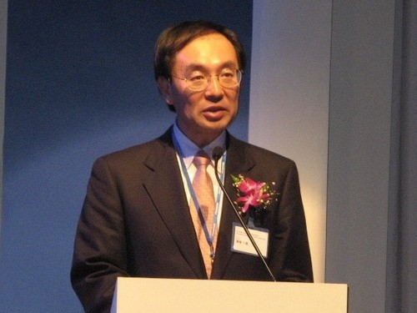
Kunio Nakamura
Presidente de Matushita Electric Industrial
2004
Creating a Ubiquitous Network Society -- Japan, a Nation Built on Technology

Slide 3
Cuestionamientos que desarrolla:
¿En qué etapa del proceso hacia una sociedad ubicua nos encontramos?
¿Qué hace falta para convertirnos en una sociedad ubicua madura?

Slide 4
Sociedad de la ubicuidad
A través de diversos equipos terminales y redes, todas y todos pueden disfrutar de una extensa variedad de servicios en cualquier lugar y cualquier hora.
INDISPENSABLE: Infraestructura de red, equipos terminales y servicios de contenido

Slide 5
INFRAESTRUCTURA DE RED-banda ancha (columna vertebral), móvil, IP.
EQUIPO TERMINAL- tecnología digital y análoga, pequeños y orientados hacia la tecnología móvil.
SERVICIOS DE CONTENIDO: útiles en trabajo y vida cotidiana.
Infraestructura de red en cualquier dispositivo.

Slide 6
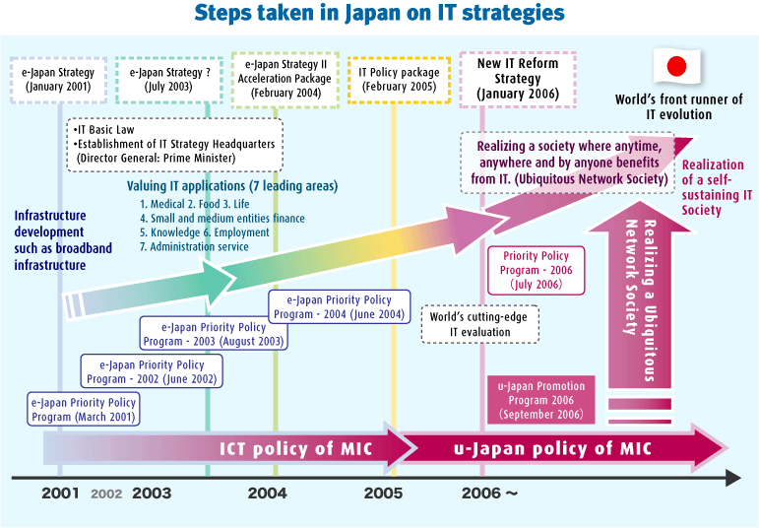
Es necesaria la colaboración y diálogo con el gobierno.
Iniciativa gubernamental 2001“e-Japan Strategy” promoción del uso de la tecnología informática en servicios públicos, educación y administración pública.

Slide 7
El diseño de las computadoras se orienta como una máquina personal.
TV- herramienta multiuso
Celulares- multifuncional. ”Tv. Phone” (servicios on demand) “Movile Wallet” etc.
.

Slide 8
Servicios que llevan a una sociedad de la ubicuidad
Encuestas a consumidores muestran que son la seguridad y protección los elementos más importantes.
“Seguridad y protección" "sencillo y cómodo"
Servicio de seguridad en casa: conexión entre celulares y cámaras móviles para monitorear las cámaras de seguridad.
Sistema de conexión con todos los aparatos electrónicos en casa.

Slide 9
Protección del medio ambiente
Monitoreo y ahorro de energía
Servicio para monitorear el uso de celdas combustibles
Servicio para controlar y monitorear aparatos electrónicos.
Servicio para monitorear el uso de celdas combustibles
Sensor que permite el control automático de los niveles de consumo energético de los aparatos eléctricos

Slide 10
Etapa de “from here, from now, and from you” necesidades individuales son el origen de los productos y servicios. Será un mundo en donde tú eliges y creas lo que quieres. En donde tienen un rol de líder para comunicar.
Equilibrio entre lo virtual y lo real.
Tiempo libre para desarrollar nuestras potencialidades.

